Slide 1
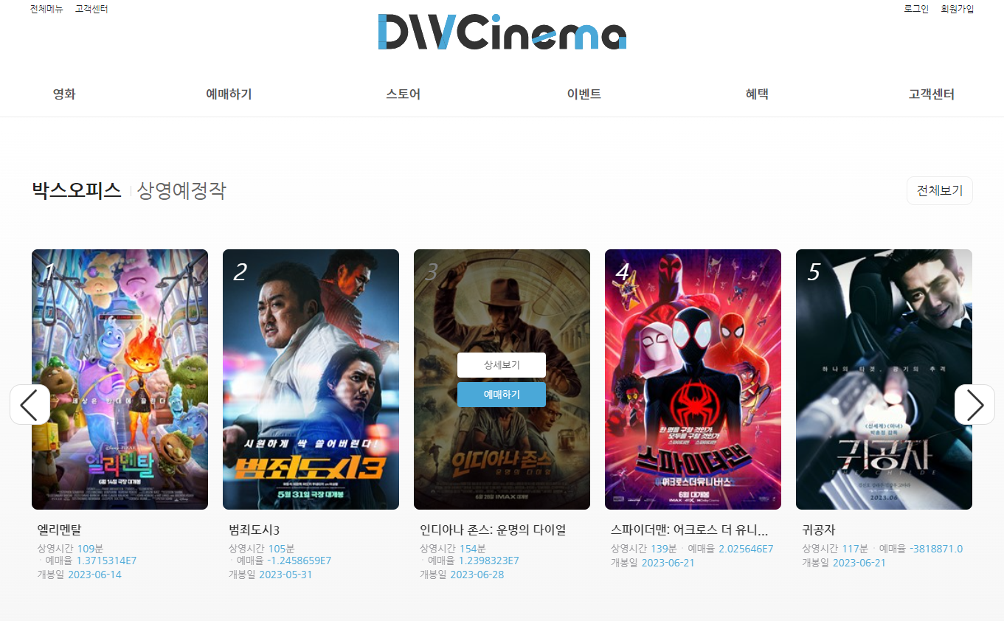
Page Title | 메인 | Screen ID | SS-RC-01-00-01 | Date | 230705
Author |  | Screen Path | 플랫폼 메인
Description | 메인 페이지
Detail Description
1 | 플랫폼 홈페이지 및 로고
2 | 좌상단 네브바 (전체메뉴, 고객센터)
3 | 우상단 네브바 (로그인, 회원가입) 로그인한 상태라면 (로그아웃,마이페이지)
4 | 상단 메인 네브바
5 | 박스오피스
6 | 해당 영화 상세보기,예매하기 바로가기 버튼
7
8
9
화면 설명
이용자가 해당 웹사이트에 접속하게 되면 최초로 접근하게 되는 페이지 상단부
2
1
3
4
5
6

Slide 2
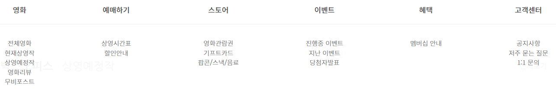
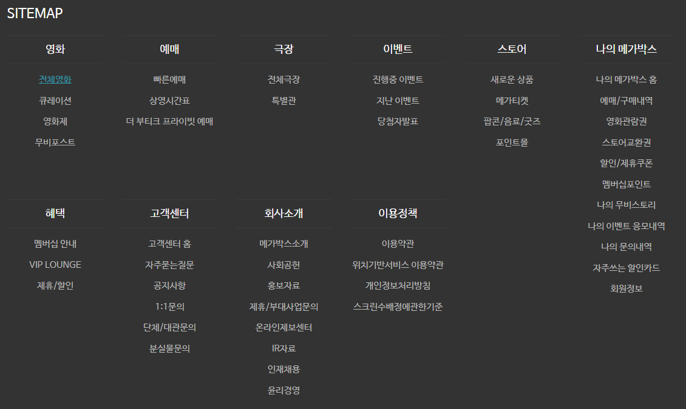
Page Title | 메인 | Screen ID | SS-RC-01-00-01 | Date | 230705
Author |  | Screen Path | 플랫폼 메인
Description | 메인 페이지
Detail Description
1 | 메인네브바 마우스오버시 뜰 서브메뉴
2 | 좌상단 전체보기 클릭시 보여질 사이트맵
3
4
5
6
7
8
9
화면 설명
이용자가 해당 웹사이트에 접속하게 되면 최초로 접근하게 되는 페이지
1
2

Slide 3
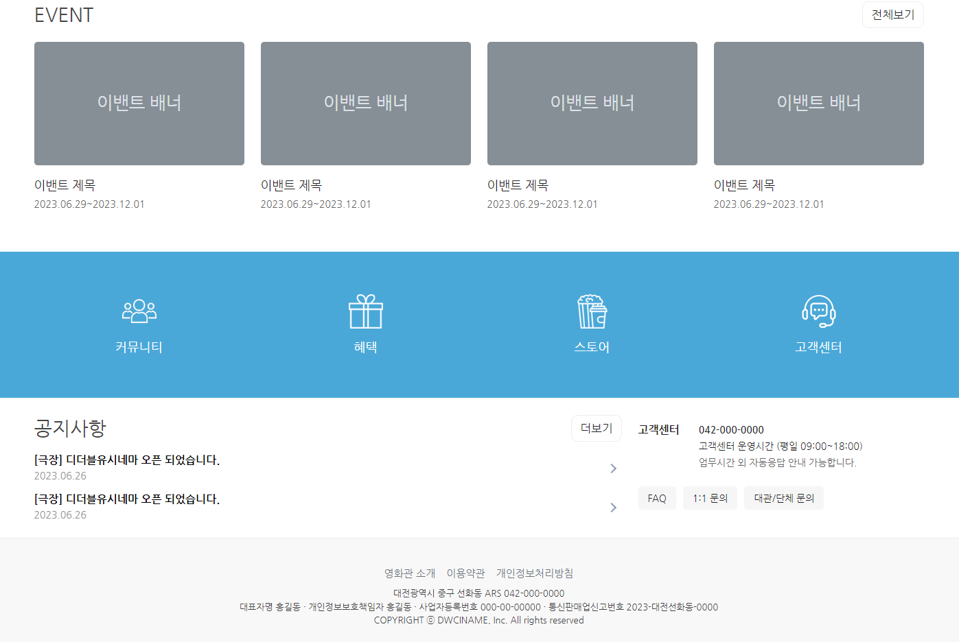

Page Title | 메인 | Screen ID | SS-RC-01-00-01 | Date | 230705
Author |  | Screen Path | 플랫폼 메인
Description | 메인 페이지
Detail Description
1 | 현재 진행중인 이벤트 프리뷰 전체보기 버튼으로 이벤트 페이지로 이동 가능
2 | 멤버십혜택, 스토어, 고객센터 바로가기
3 | 공지사항 프리뷰
4 | 유선 고객센터 안내 FAQ, 1:1문의 바로가기
5 | 최하단 FOOTER
6
7
8
9
화면 설명
이용자가 해당 웹사이트에 접속하게 되면 최초로 접근하게 되는 페이지 하단부
1
2
4
3
5

Slide 4
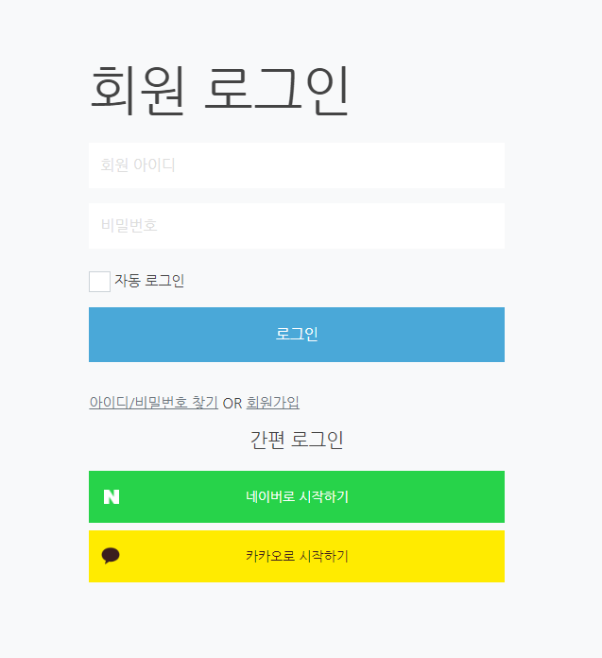
Page Title | 메인 | Screen ID | SS-RC-01-00-01 | Date | 230705
Author |  | Screen Path | 플랫폼 메인
Description | 메인 페이지
Detail Description
1 | 회원 로그인 페이지
2 | 아이디, 비밀번호 작성 창
3 | 아이디 기억하기 버튼
4 | 아이디/비밀번호 찾기 페이지 이동 버튼
5 | 회원가입 페이지 이동 버튼
6 | 간편로그인 (네이버, 카카오)
7
8
9
화면 설명
회원 로그인 페이지 아이디/비밀번호 찾기와 회원가입 간편로그인 기능
1
2
3
아이디 기억하기
4
5
6

Slide 5
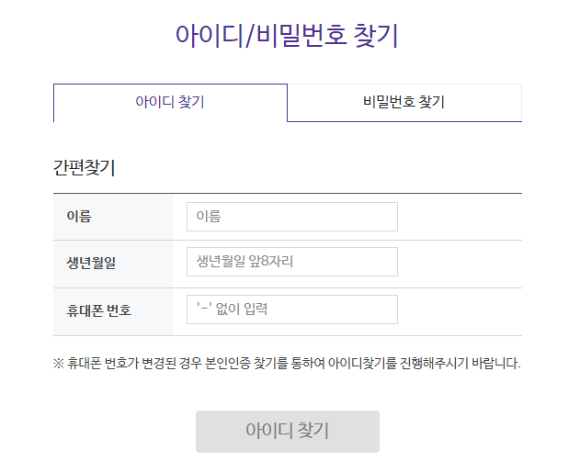
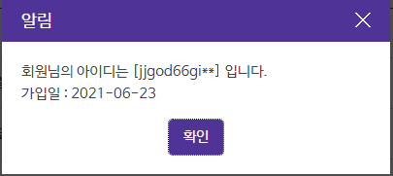
Page Title | 메인 | Screen ID | SS-RC-01-00-01 | Date | 230705
Author |  | Screen Path | 플랫폼 메인
Description | 메인 페이지
Detail Description
1 | 아이디 찾기 페이지
2 | 아이디/비밀번호 찾기 선택 탭
3 | 아이디 찾기를 위해 적어야 할 개인정보 폼 양식
4 | 아이디 찾기 버튼
5 | 올바르게 작성이 된 상태로 찾기 버튼을 누르면 해당 아이디를 알려준다
6
7
8
9
화면 설명
아이디 찾기 페이지 회원가입시 작성했던 개인정보를 입력하면 즉시 모달창으로 아이디 확인 가능
1
2
3
4
5
jjgod66

Slide 6
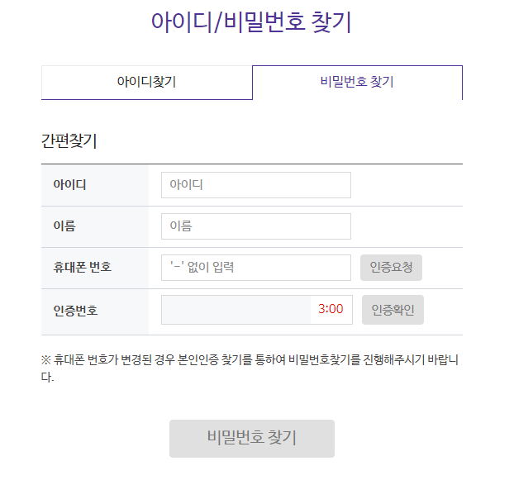
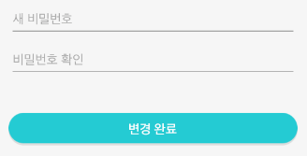
Page Title | 메인 | Screen ID | SS-RC-01-00-01 | Date | 230705
Author |  | Screen Path | 플랫폼 메인
Description | 메인 페이지
Detail Description
1 | 비밀번호 찾기 페이지
2 | 아이디/비밀번호 찾기 선택 탭
3 | 비밀번호 찾기를 위해 적어야 할 개인정보 폼 양식
4 | 이메일 인증요청 버튼
5 | 인증번호 확인버튼
6 | 비밀번호 찾기 버튼
7 | 인증번호 일치시 비밀번호 변경창
8
9
화면 설명
비밀번호 찾기 페이지 회원가입시 작성했던 이메일로 인증요청을 보낸뒤 통과시 새 비밀번호 변경 페이지로 넘어간다
1
2
3
이메일
4
5
6
비밀번호 변경
7

Slide 7
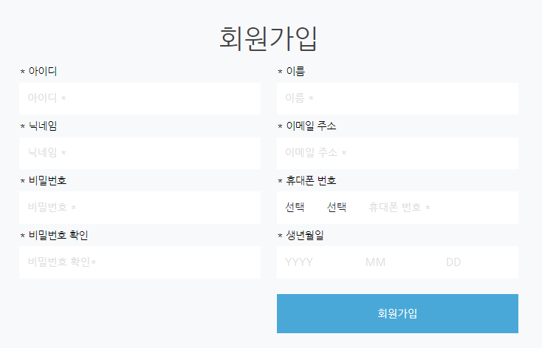
Page Title | 메인 | Screen ID | SS-RC-01-00-01 | Date | 230705
Author |  | Screen Path | 플랫폼 메인
Description | 메인 페이지
Detail Description
1
2
3
4
5
6
7
8
9
화면 설명
회원가입 페이지
1
1
1

Slide 8
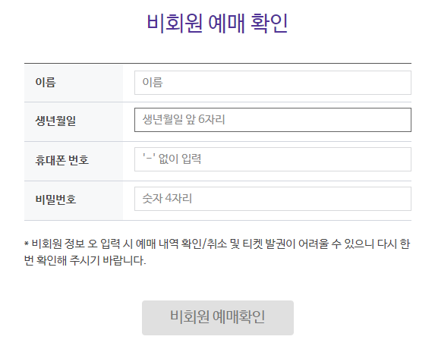
Page Title | 메인 | Screen ID | SS-RC-01-00-01 | Date | 230705
Author |  | Screen Path | 플랫폼 메인
Description | 메인 페이지
Detail Description
1
2
3
4
5
6
7
8
9
화면 설명
회원가입 페이지
1
1
1

Slide 9
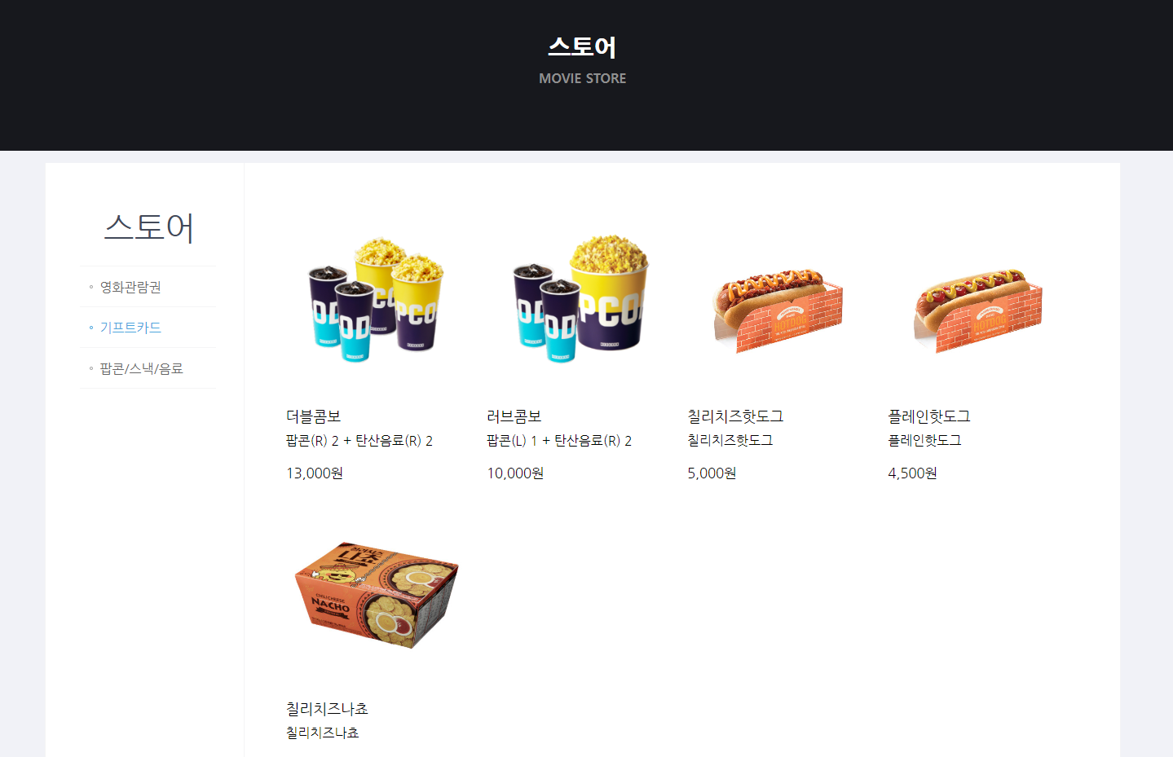
Page Title | 메인 | Screen ID | SS-RC-01-00-01 | Date | 230705
Author |  | Screen Path | 플랫폼 메인
Description | 메인 페이지
Detail Description
1
2
3
4
5
6
7
8
9
화면 설명

Slide 10
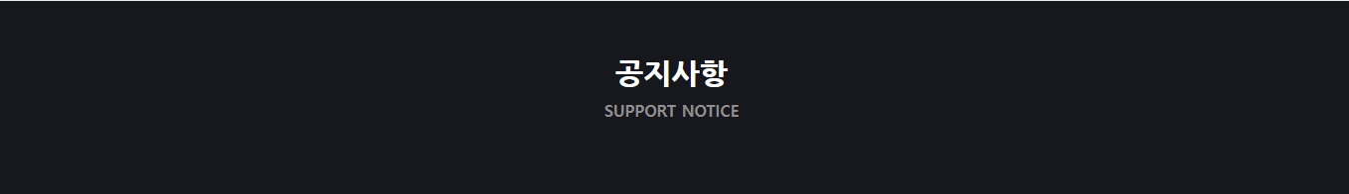
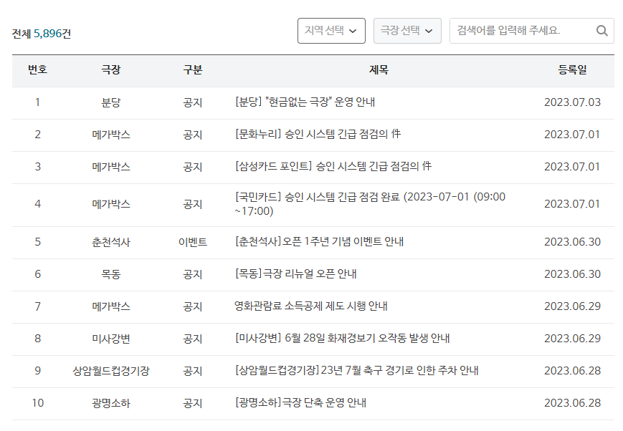

Page Title | 메인 | Screen ID | SS-RC-01-00-01 | Date | 230705
Author |  | Screen Path | 플랫폼 메인
Description | 메인 페이지
Detail Description
1
2
3
4
5
6
7
8
9
화면 설명

Slide 11
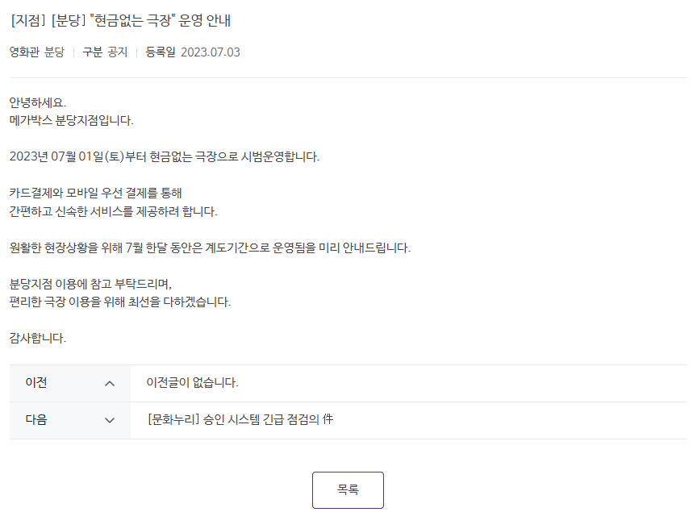
Page Title | 메인 | Screen ID | SS-RC-01-00-01 | Date | 230705
Author |  | Screen Path | 플랫폼 메인
Description | 메인 페이지
Detail Description
1
2
3
4
5
6
7
8
9
화면 설명

Slide 12

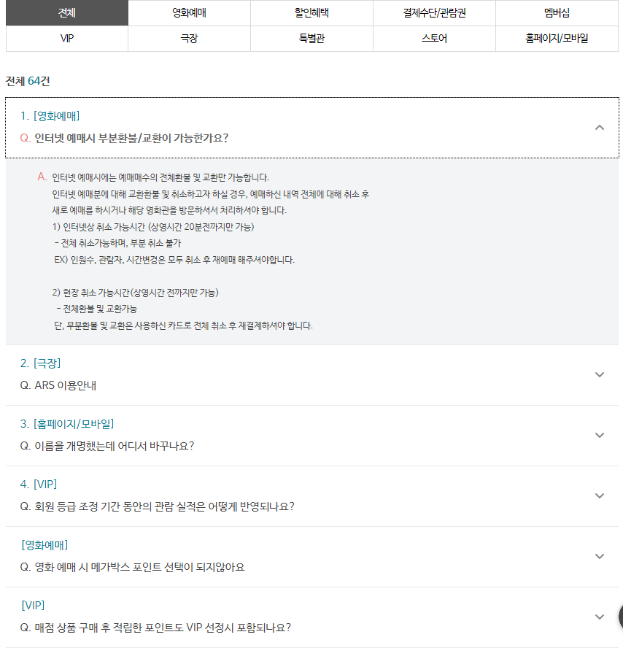
Page Title | 메인 | Screen ID | SS-RC-01-00-01 | Date | 230705
Author |  | Screen Path | 플랫폼 메인
Description | 메인 페이지
Detail Description
1
2
3
4
5
6
7
8
9
화면 설명

Slide 13

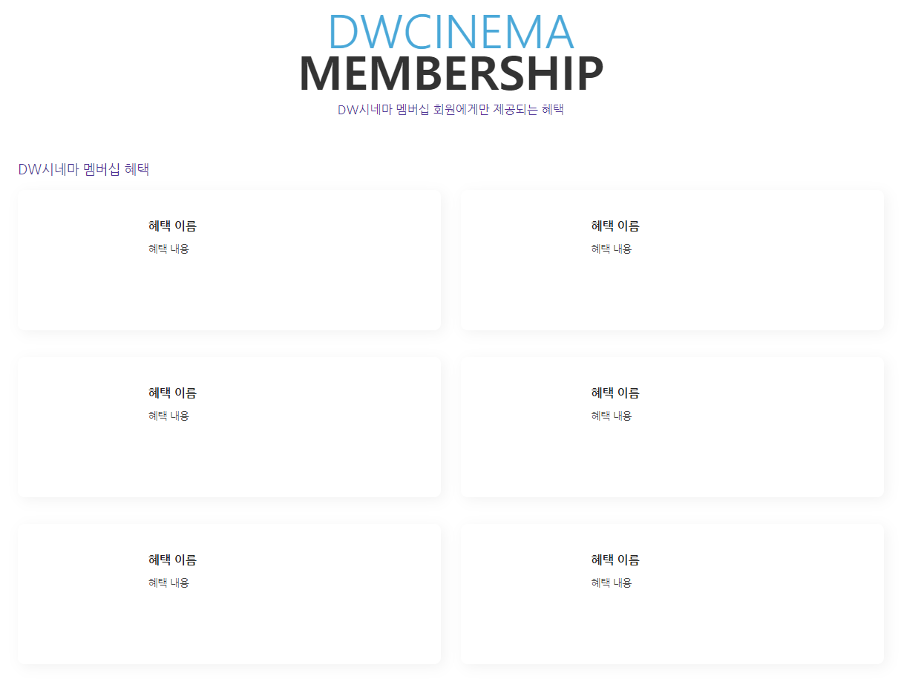
Page Title | 메인 | Screen ID | SS-RC-01-00-01 | Date | 230705
Author |  | Screen Path | 플랫폼 메인
Description | 메인 페이지
Detail Description
1
2
3
4
5
6
7
8
9
화면 설명

Slide 14
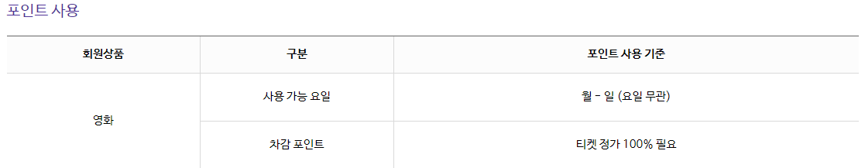
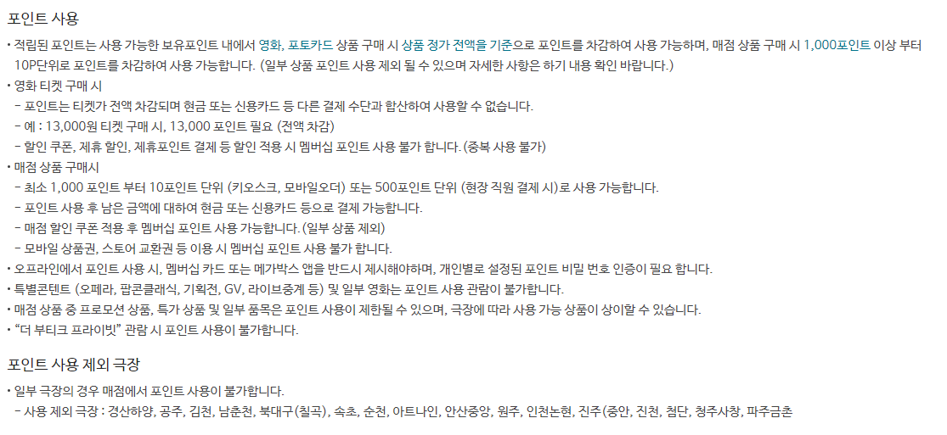
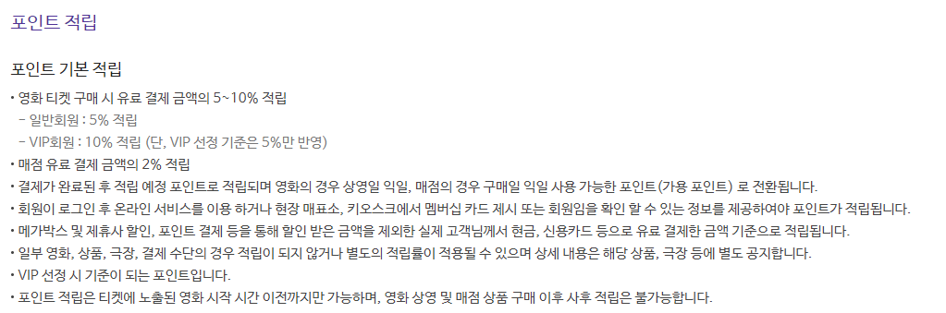
Page Title | 메인 | Screen ID | SS-RC-01-00-01 | Date | 230705
Author |  | Screen Path | 플랫폼 메인
Description | 메인 페이지
Detail Description
1
2
3
4
5
6
7
8
9
화면 설명
최소 1000포인트부터 사용 가능

Slide 15
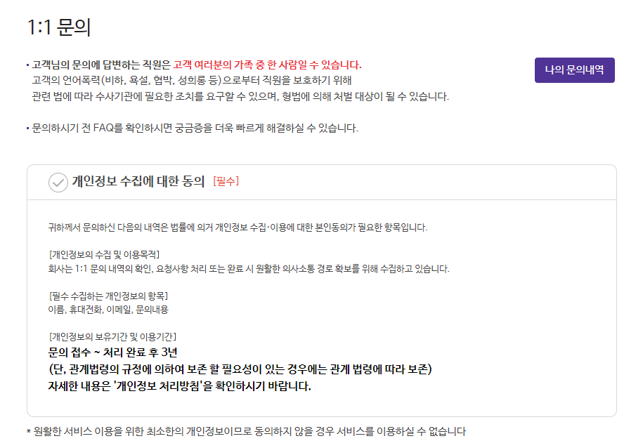
Page Title | 메인 | Screen ID | SS-RC-01-00-01 | Date | 230705
Author |  | Screen Path | 플랫폼 메인
Description | 메인 페이지
Detail Description
1
2
3
4
5
6
7
8
9
화면 설명

Slide 16
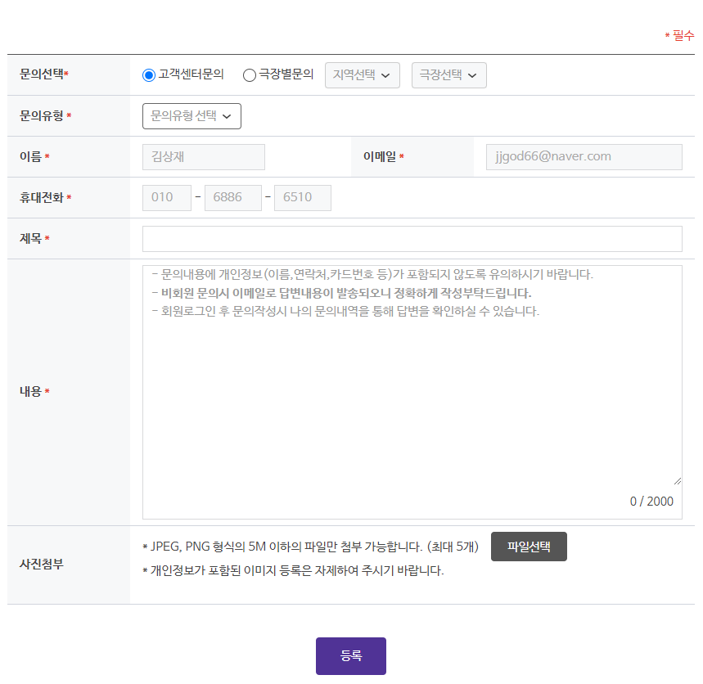
Page Title | 메인 | Screen ID | SS-RC-01-00-01 | Date | 230705
Author |  | Screen Path | 플랫폼 메인
Description | 메인 페이지
Detail Description
1
2
3
4
5
6
7
8
9
화면 설명

Slide 17
Page Title | 메인 | Screen ID | SS-RC-01-00-01 | Date | 230705
Author |  | Screen Path | 플랫폼 메인
Description | 메인 페이지
Detail Description
1
2
3
4
5
6
7
8
9
화면 설명

Slide 18
Page Title | 메인 | Screen ID | SS-RC-01-00-01 | Date | 230705
Author |  | Screen Path | 플랫폼 메인
Description | 메인 페이지
Detail Description
1
2
3
4
5
6
7
8
9
화면 설명

Slide 19
Page Title | 메인 | Screen ID | SS-RC-01-00-01 | Date | 230705
Author |  | Screen Path | 플랫폼 메인
Description | 메인 페이지
Detail Description
1
2
3
4
5
6
7
8
9
화면 설명

Slide 20
Page Title | 메인 | Screen ID | SS-RC-01-00-01 | Date | 230705
Author |  | Screen Path | 플랫폼 메인
Description | 메인 페이지
Detail Description
1
2
3
4
5
6
7
8
9
화면 설명

Slide 21
Page Title | 메인 | Screen ID | SS-RC-01-00-01 | Date | 230705
Author |  | Screen Path | 플랫폼 메인
Description | 메인 페이지
Detail Description
1
2
3
4
5
6
7
8
9
화면 설명

Slide 22
Page Title | 메인 | Screen ID | SS-RC-01-00-01 | Date | 230705
Author |  | Screen Path | 플랫폼 메인
Description | 메인 페이지
Detail Description
1
2
3
4
5
6
7
8
9
화면 설명

Slide 23
Page Title | 메인 | Screen ID | SS-RC-01-00-01 | Date | 230705
Author |  | Screen Path | 플랫폼 메인
Description | 메인 페이지
Detail Description
1
2
3
4
5
6
7
8
9
화면 설명

Slide 24
Page Title | 메인 | Screen ID | SS-RC-01-00-01 | Date | 230705
Author |  | Screen Path | 플랫폼 메인
Description | 메인 페이지
Detail Description
1
2
3
4
5
6
7
8
9
화면 설명

Slide 25
Page Title | 메인 | Screen ID | SS-RC-01-00-01 | Date | 230705
Author |  | Screen Path | 플랫폼 메인
Description | 메인 페이지
Detail Description
1
2
3
4
5
6
7
8
9
화면 설명

Slide 26
Page Title | 메인 | Screen ID | SS-RC-01-00-01 | Date | 230705
Author |  | Screen Path | 플랫폼 메인
Description | 메인 페이지
Detail Description
1
2
3
4
5
6
7
8
9
화면 설명

Slide 27
Page Title | 메인 | Screen ID | SS-RC-01-00-01 | Date | 230705
Author |  | Screen Path | 플랫폼 메인
Description | 메인 페이지
Detail Description
1
2
3
4
5
6
7
8
9
화면 설명

Slide 28
Page Title | 메인 | Screen ID | SS-RC-01-00-01 | Date | 230705
Author |  | Screen Path | 플랫폼 메인
Description | 메인 페이지
Detail Description
1
2
3
4
5
6
7
8
9
화면 설명

